Slide 1
Donasjon av brukt
IT-utstyr til Ukraina
En oppdatering

Slide 2
Hva og hvor mye har UiO donert?
(februar 2024 – d.d.)
Stasjonære PC’er – 948
Skjermer – 313
Laptoper – 264
MFP’er (kopimaskiner) – 128(!)
Bordprintere – 66
AiO’er – 42
Annet utstyr: Nettbrett, tastatur, mus, kabler, AV-utstyr m.m.

Slide 3
God smitteeffekt!
3D-printere
Medisinsk lab.maskin
Medisinsk utstyr (bandasjer, slanger, plaster, tubes etc.)
Privateide mobiler
Kamera, fotostativ o.l.
IT-utstyr utenfra
3000 IP-telefoner

Slide 4
Fra A til U(kraina)
Innsamling på UiO;
- Lokale enheter samler hos seg, eller
- Eiendomsavdelingen leverer til Klinmed på Søsterhjemmet, Ullevål sykehus
Den ukrainske forening i Norge henter på UiO – Preparerer og pakker
Ukrainske trailere henter på lager i Oslo
Ulike mottakere over hele Ukraina
Lokal distribusjon via lokale samarbeidspartnere (frivillige org.)

Slide 5
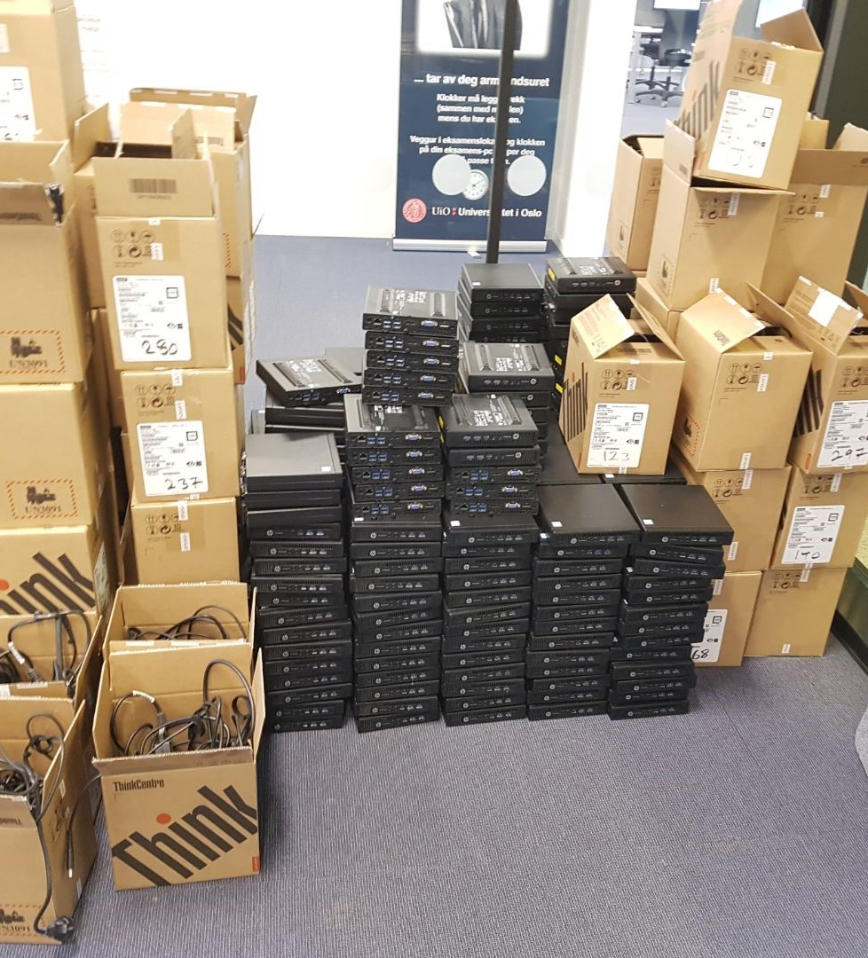
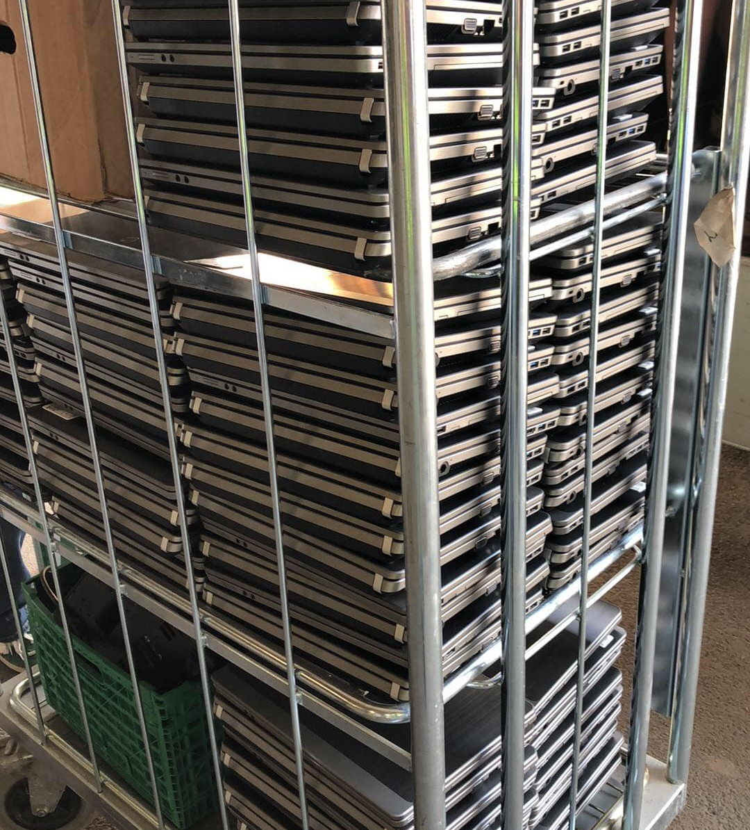
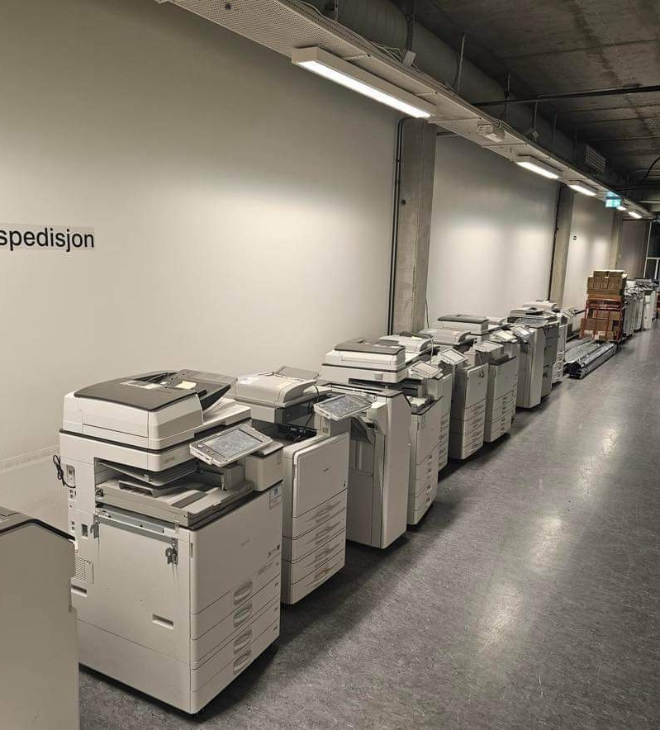
På UiO
Silurveien
UiO IT (USIT)
IMB

Slide 6
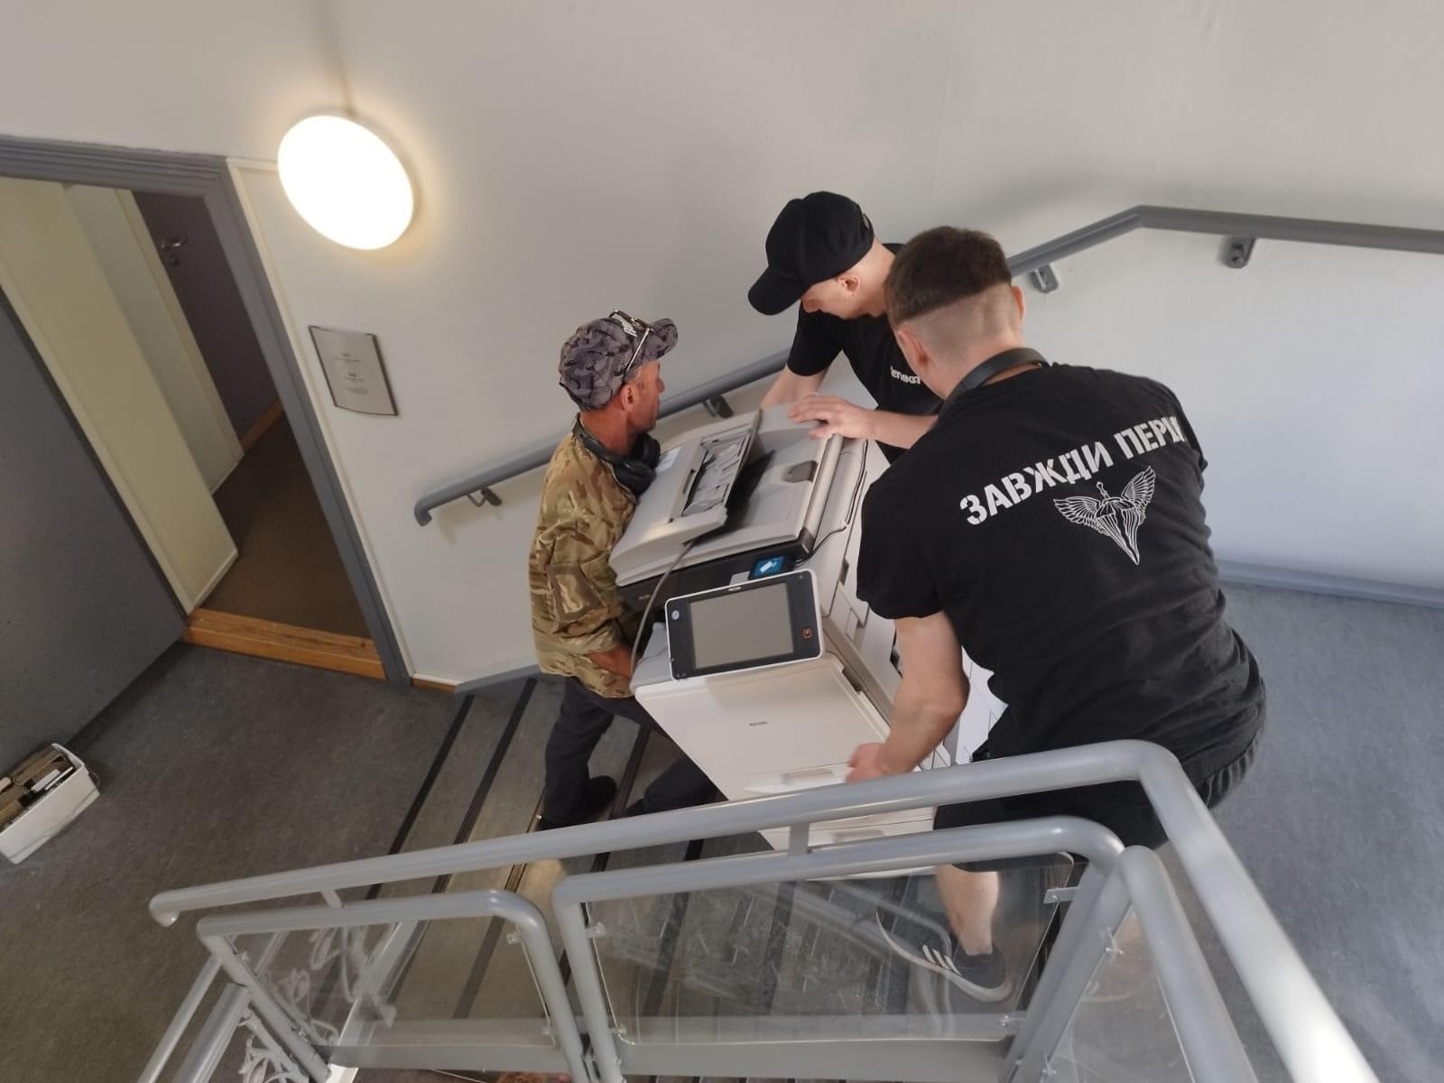
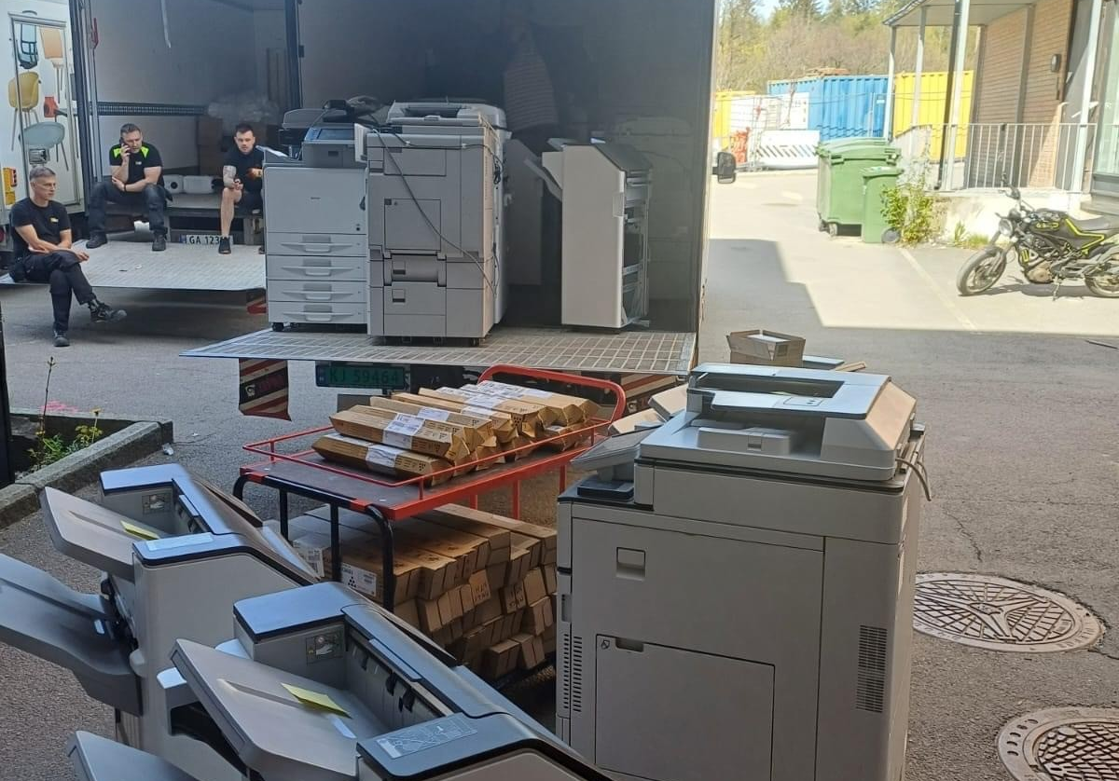
Henting
Ikke alltid heis å oppdrive…

Slide 7
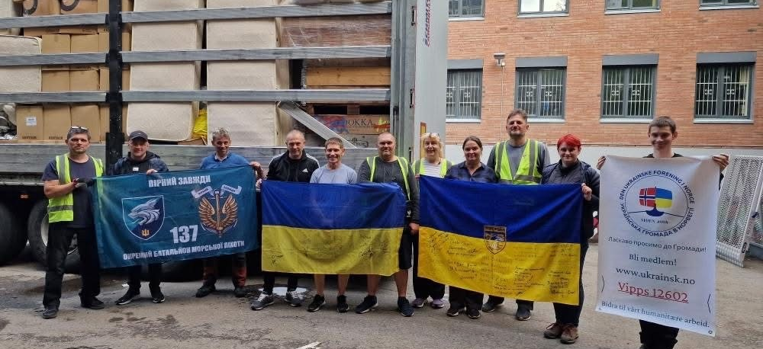
Den ukrainske forening i Norge

Slide 8
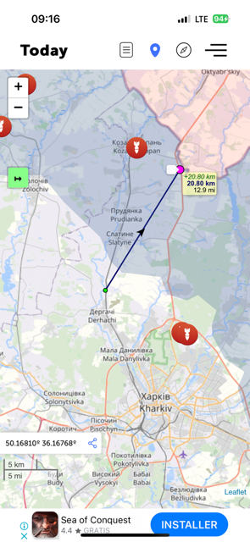
I Ukraina
Nødhjelp til dem som trenger det mest!

Slide 9
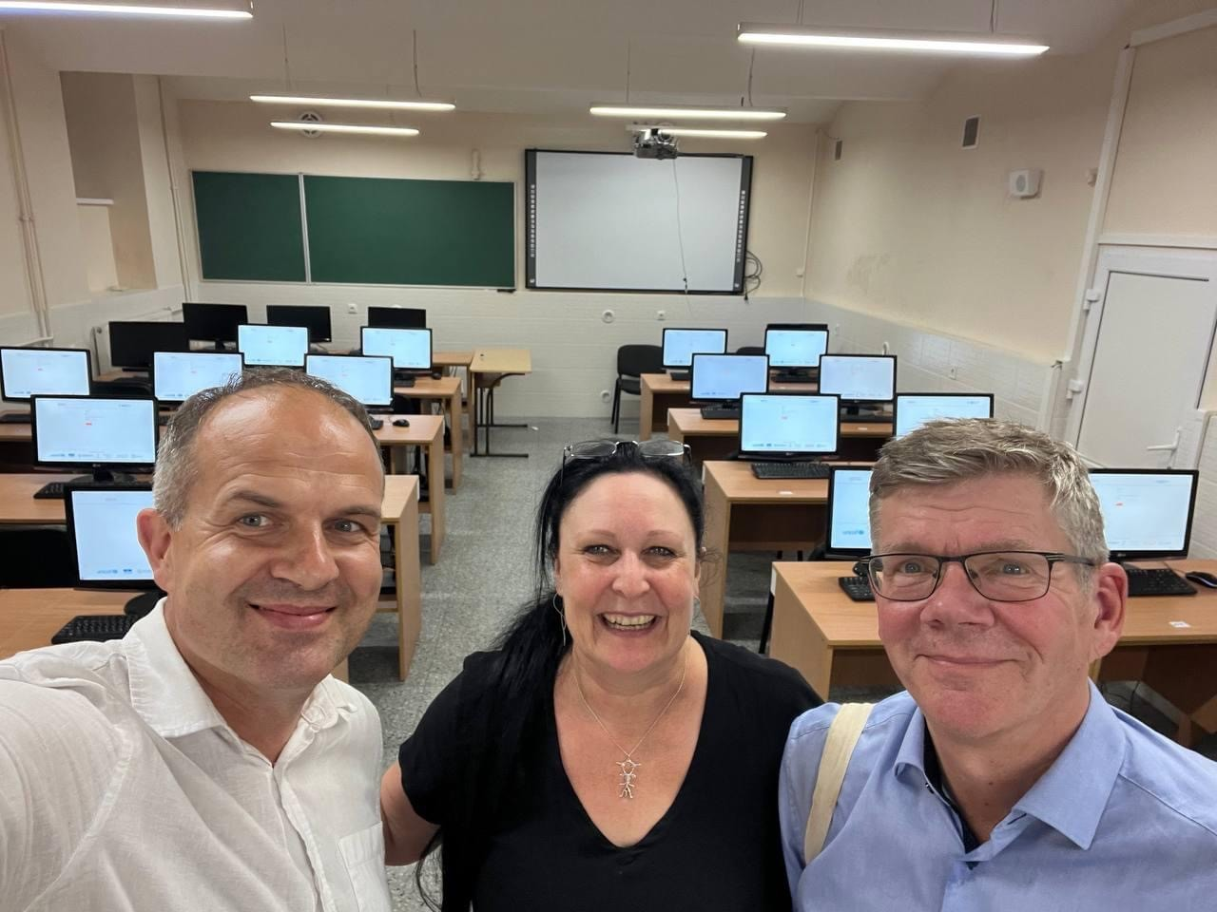
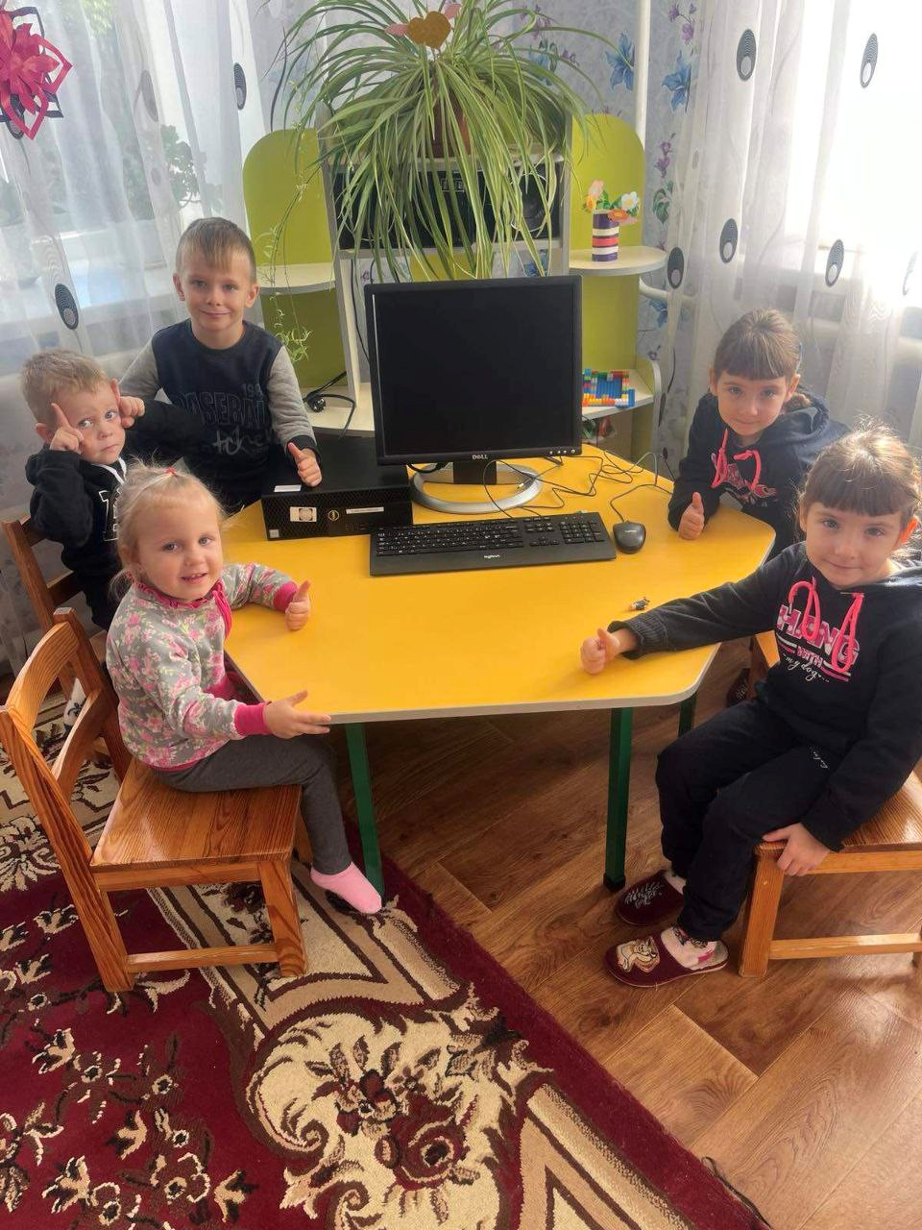

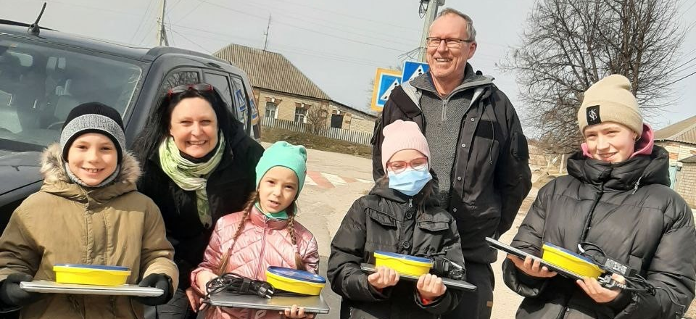

Slide 10
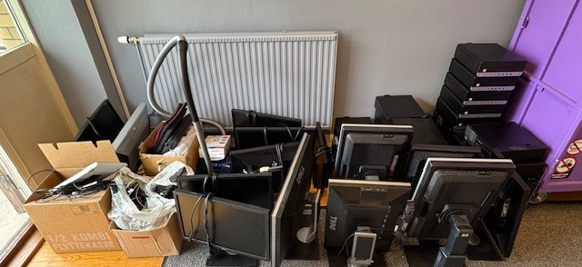
I påvente av ny henting☺

Slide 11

Slava Ukraini!

